Slide 1
企业级应用软件开发技术
主讲：王犇
wben@nwpu.edu.cn
西北工业大学软件与微电子学院

Slide 2
第五章 会话管理

Slide 3
主要内容
Web容器session管理机理
Session寿命周期
用户自定义cookie
Session监听器

Slide 4
Web容器session管理机理
需求
  使客户端可以与Web应用来回多次对话
  Web应用可以在多个请求上保持特定客户端的状态
可选方案
  有状态会话Bean
  使用数据库
  使用HttpSession
HttpSession
  HttpSession对象可以在同一个客户的多个请求上保存对话状态
  它为特定的客户保持一个完整的会话
  可以用于存储会话中客户的所有请求中的任何东西

Slide 5
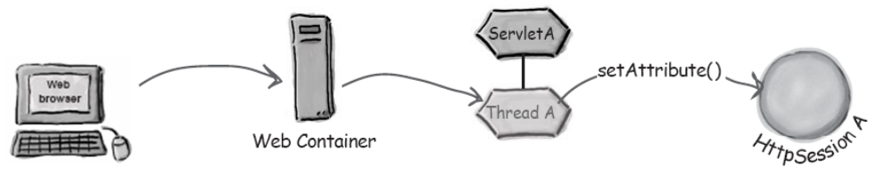
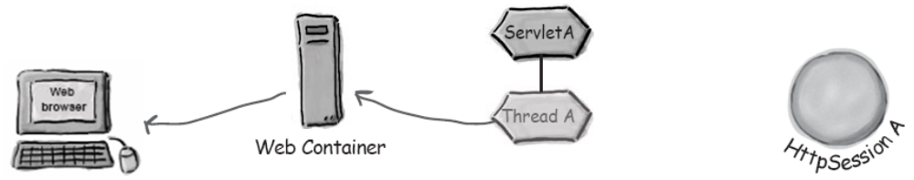
Web容器session管理机理
如何工作
线程A查找与该客户相关的session，并把请求中的数据存储到session的属性中
容器将请求发送到Servlet A的一个新的线程A上
客户端提交一个Form
Servlet 执行其业务逻辑并返回响应

Slide 6
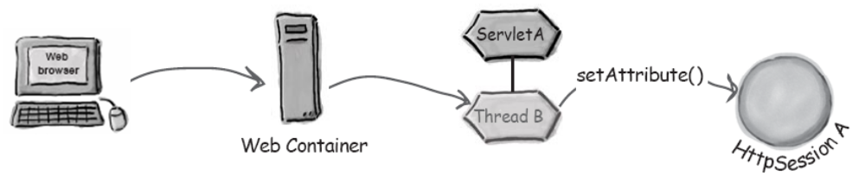
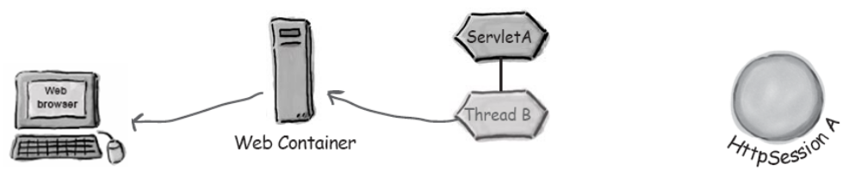
Web容器session管理机理
容器将请求发送到Servlet A的一个新的线程B上
线程B查找与该客户相关的session，并把请求中的数据存储到session的属性中
客户端再次提交一个Form
相同的客户；相同的servlet；不同的请求；不同的线程；相同的session
Servlet 执行其业务逻辑并返回响应

Slide 7
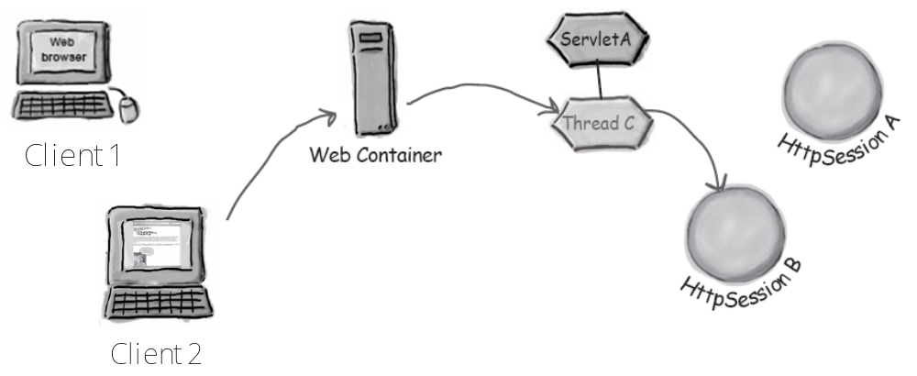
Web容器session管理机理
期间，假设有一个新的客户client2使用该Web应用
Client1的session仍然存活，期间Client2提交了一个Form
容器将Client2的请求发送到Servlet A的一个新的线程C上
线程C为Client2开启一个新的会话，并调用setAttribute()将它的请求数据存储到session的属性中
不同的客户；相同的servlet；不同的请求、不同的线程；不同的session

Slide 8
Web容器session管理机理
问题
  容器如何区分客户？
    HTTP是无状态的，所以每个请求都是一个新连接
    容器不能区分客户的第二次请求与第一个请求属于同一个客户
    容器认为每个请求都来自于一个新的客户
    客户需要一个唯一的会话ID
      思路：在客户的首次请求中，容器生成一个唯一的会话ID并将它用响应传回客户，以后的每次请求，客户都将这个会话ID发回。容器通过这个会话ID匹配session，并将session与请求关联。
  客户和容器间如何交换会话ID信息？
    Cookies！

Slide 9
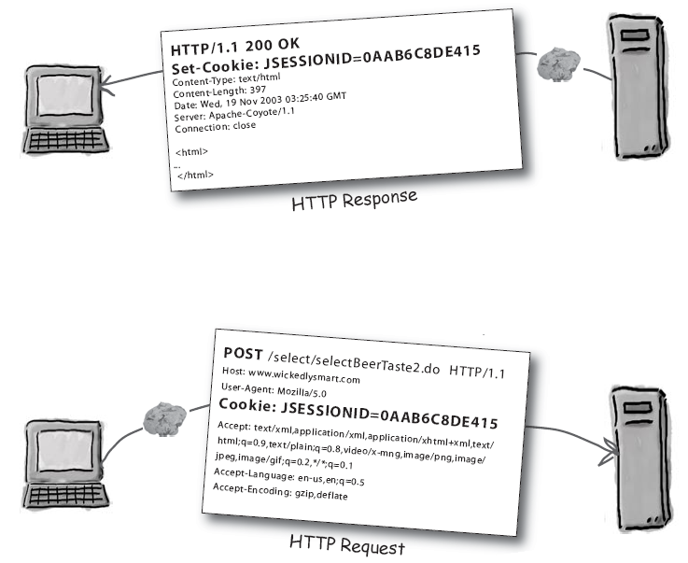
Web容器session管理机理
Set-Cookie是一个HTTP响应消息头属性
Cookie是一个HTTP请求消息头属性

Slide 10

Web容器session管理机理
    容器自动执行cookie操作
      在响应中发送session cookie：在service方法中首次请求一个session时，cookie操作自动完成
        无需手动创建HttpSession对象
        无需手动生成唯一的seesion ID
        无需手动创建新的Cookie对象
        无需手动将seesion ID与Cookie对象关联
        无需手动将Cookie设置到响应中（Set-Cookie头属性）
      从请求中获得session ID
        如果请求中包含一个session ID的cookie，则寻找与该ID匹配的session；否则，如果没有包含session ID的cookie，或者没有与该ID匹配的session，则创建一个新的session
      询问session是否为新建的，使用
        如果客户未使用过包含该session ID的响应，则该方法返回true
完全相同

Slide 11
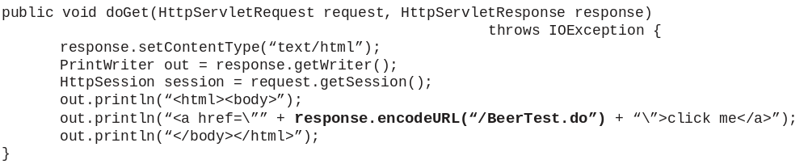
Web容器session管理机理
  若浏览器不支持cookie怎么办？
    URL重写（URL rewriting）
      在响应中重编码URL
      在sendRedirect()中使用URL重写
      注意
        URL重写在Response中处理
        URL重写只能用于动态生成的页面，不能用于静态页面
获取session
在URL后面附加session ID信息

Slide 12
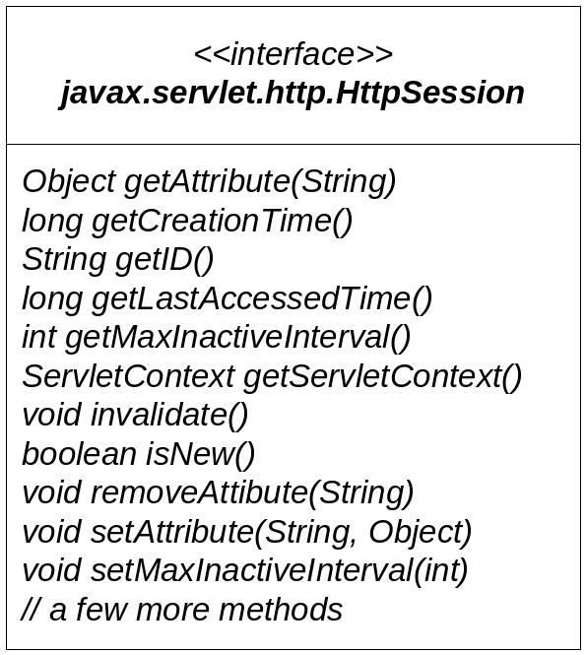
Session寿命周期
问题
  容器怎么知道客户已经走开，或者客户退出浏览器，或者客户计算机崩溃，或者……？
  容器怎么知道何时才能安全地销毁一个session？
HttpSession接口

Slide 13
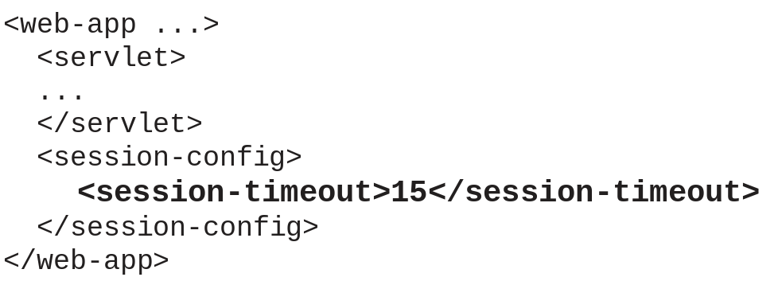
Session寿命周期
销毁session
  三种方法：
    超时
      在DD中设置超时
      在特定session上设置超时
    调用session对象上的invalidate()方法
    web应用关闭（崩溃或反部署）
与在每个session实例上使用setMaxInactiveInterval()方法的效果相同
单位：秒

Slide 14
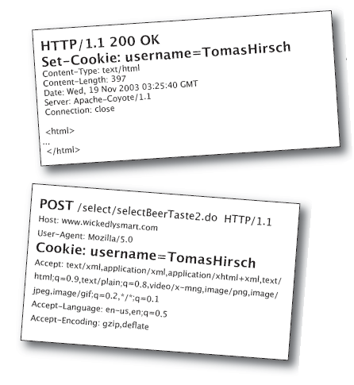
用户自定义cookie
尽管cookie最初是为了帮助支持会话状态，但可以使用用户自定义的cookie做别的事情
  可以使用cookie在服务器和客户机之间交换字符串型的名/值对
  Session cookie的寿命期与session一致，用户浏览器关闭后，就不存在了（JSESSIONID）；但用户可以让cookie在浏览器关闭后保存在客户机上
服务器先发送cookie
客户端请求返回cookie

Slide 15
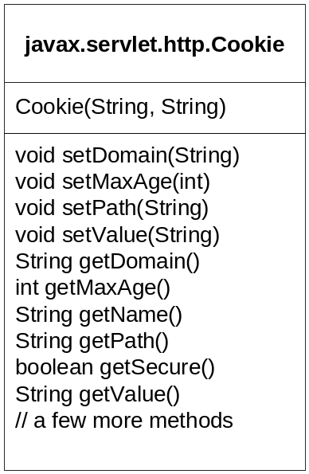
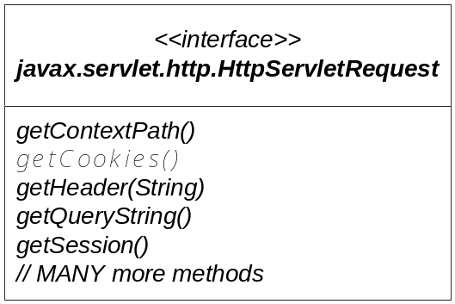
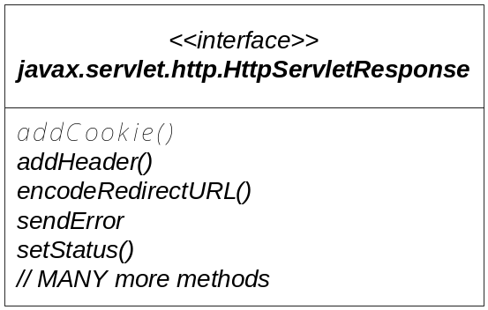
用户自定义cookie
Cookie API
  Cookie相关的操作都封装在Servlet API的三个类中
    HttpServletRequest
    HttpServletResponse
    Cookie
setMaxAge(-1)：当浏览器关闭，删除cookie

Slide 16
Session监听器
Session寿命周期中的事件
  Session被创建
  Session销毁
  添加属性
  移除属性
  更新属性
  准备钝化(passivated)session
  Session被激活
此时，客户还没有发送一个带有session ID的请求
HttpSessionEvent
HttpSessionListener
HttpSessionBindingEvent
HttpSessionAttributeListener
容器准备将session迁移到另一个JVM上
HttpSessionEvent
HttpSessionActivationListener
容器已将session迁移到另一个JVM上，在调用getAttribute()前先激活

Slide 17
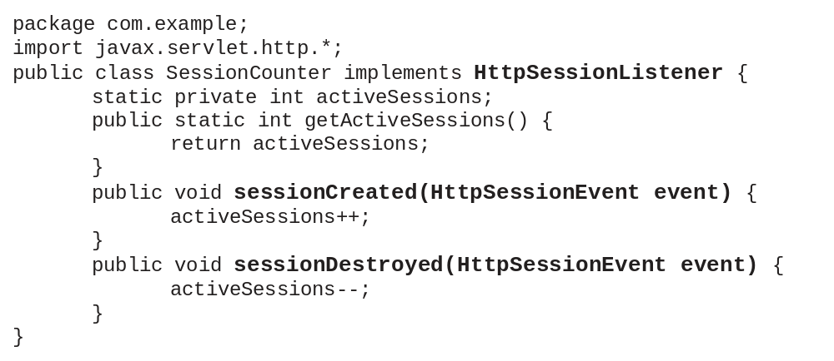
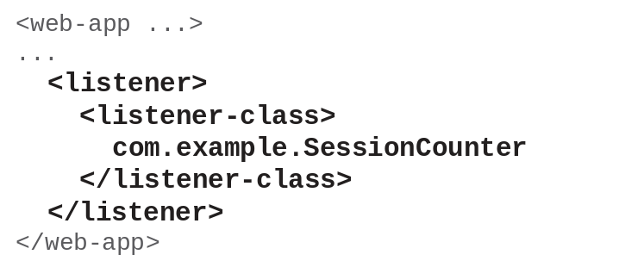
Session监听器
例子
  HttpSessionListener
监听器
DD

Slide 18
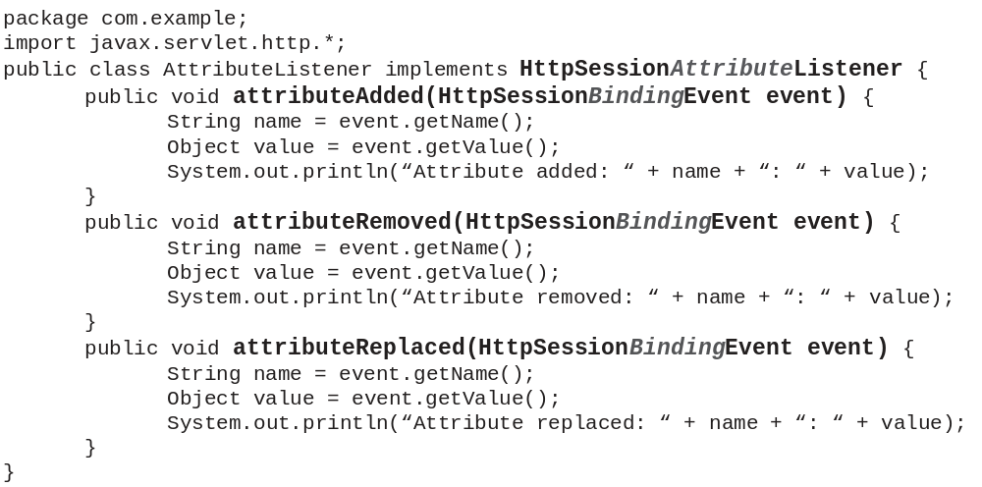
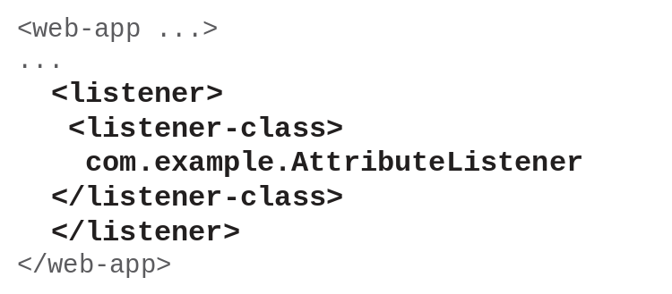
Session监听器
  HttpSessionAttributeListener
监听器
通过HttpSessionBindingEvent可以获得触发该事件的属性的名字和值
DD

Slide 19
Session监听器
Session迁移
  应用场景
    分布式web应用程序为了增加可靠性和性能常常采用集群方式部署
    同一客户的请求，可能被发送到不同VM上的同一servlet的不同实例来处理
  ServletContext、ServletConfig和HttpSession如何处理？
    对一个VM，只有一个ServletContext
    对一个VM，一个servlet，只有一个ServletConfig
    每个Web应用，对一个给定的session ID，只有一个HttpSession对象，无论该应用在多少个VM上分布部署
只有HttpSession对象（及它们的属性）在不同VM间移动

Slide 20
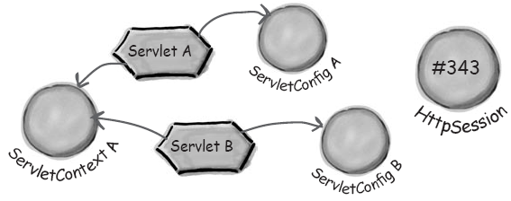
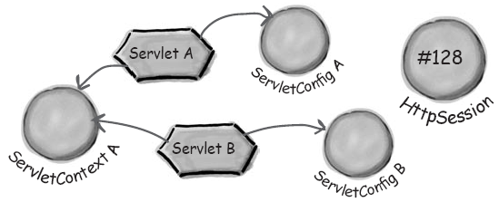
Session监听器
  例子：同一Web应用部署在两个VM上
VM1上的Web应用
每个servlet都有它自己的ServletConfig，Web应用中的每个servlet享有同一个ServletContext
除了HttpSession外，其它任何东西在另外一个VM上都复制了一份
VM2上的Web应用
在同一时刻，session只在一个地方VM中存活
给定的web应用的同一session ID不会在同一时间出现在不同的VM中

Slide 21
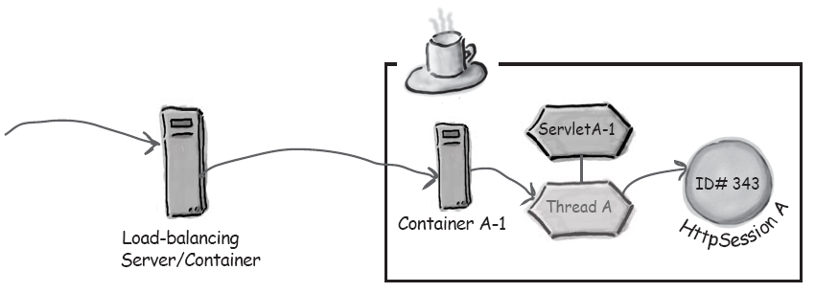

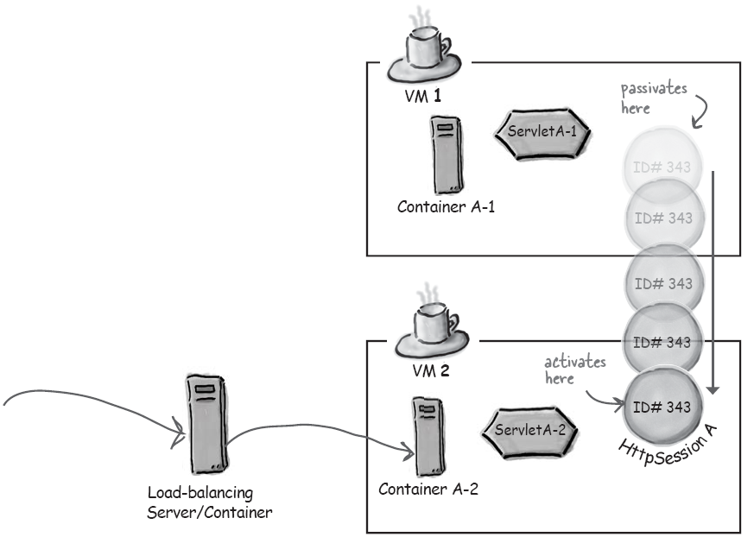
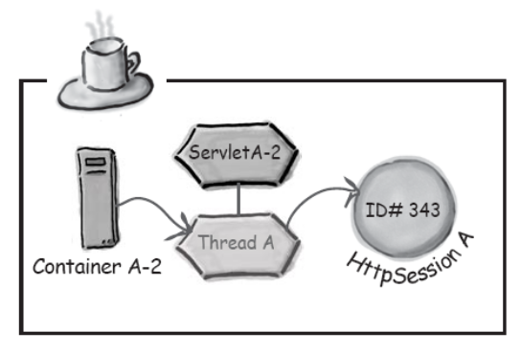
Session监听器
容器生成一个新的session ID# 343。“JSESSIONID” cookie随响应返回客户端
负载均衡服务器决定将请求发送到VM1上的容器A-1
客户发出第一次请求
Session #343从VM1迁移到VM2上：它在VM1上被钝化，在VM2上被激活
客户发出第二次请求，请求中包含“JSESSIONID”# 343
这次，负载均衡服务器决定将请求发送到VM2上的容器A-2
容器获得请求，看到session ID，知道这个会话在一个不同的VM上
容器为Servlet A创建一个新线程，并将请求与迁移来的seesion #343关联

Slide 22
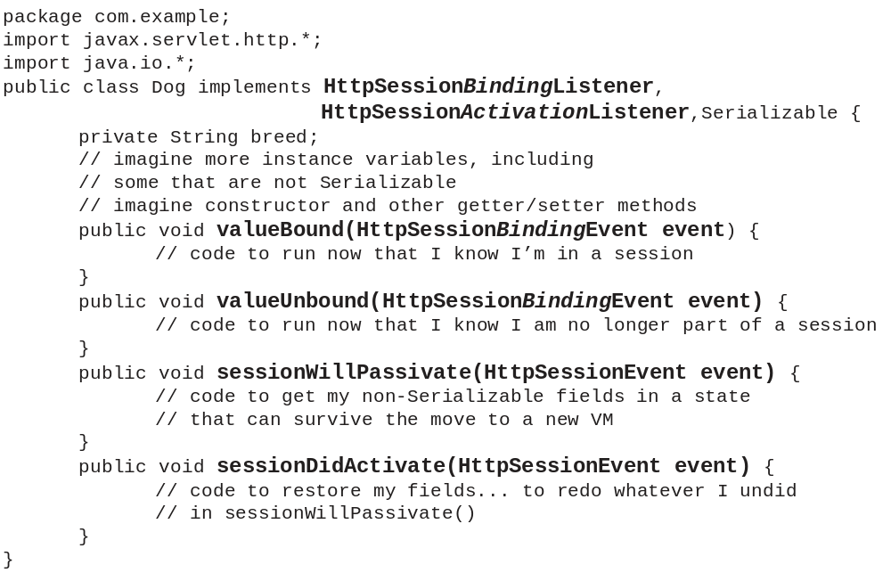
Session监听器
  HttpSessionActivationListener
    让属性为session迁移做准备
    是一个属性监听器
    一般用于属性将它们的实例变量序列化

Slide 23
思考与讨论题
Session的概念
怎样将不同的请求与特定session对应？
销毁session的方法
Cookie对象的重要方法
何种情况下要迁移session？
Session迁移的过程是怎样的？
HttpSessionListener、 HttpSessionAttributeListener、 HttpSessionActivationListener及HttpSessionBindingListener的用法

